Slide 1


Афоризми Ґабрієля Ґарсія Маркеса
Виконала учениця 11 класу
ЗОШ №12 м.Чернівці
Сидоряк Алла

Slide 2
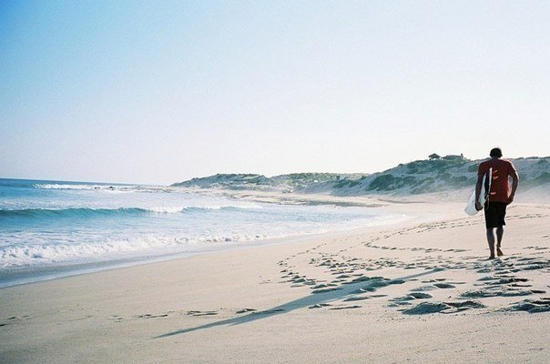
Ґабріє́ль Хосе́ де ла Конкордія Ґарсі́я Ма́ркес — колумбійський письменник-прозаїк, журналіст, видавець і політичний діяч; лауреат Нобелівської премії з літератури (1982).

Slide 3

Ніколи не припиняй посміхатися, навіть коли тобі сумно, бо хтось може закохатися в твою посмішку

Slide 4

Жодна людина не заслуговує твоїх сліз, а ті, хто заслуговують, не змусять тебе плакати

Slide 5

Завжди знайдуться люди, які зроблять тобі боляче. Потрібно продовжувати вірити людям, просто бути трохи обережнішим.

Slide 6
Ніхто не запам’ятає тебе за твої думки
Я люблю тебе не за те, хто ти, а за те, хто я, коли я з тобою

Slide 7
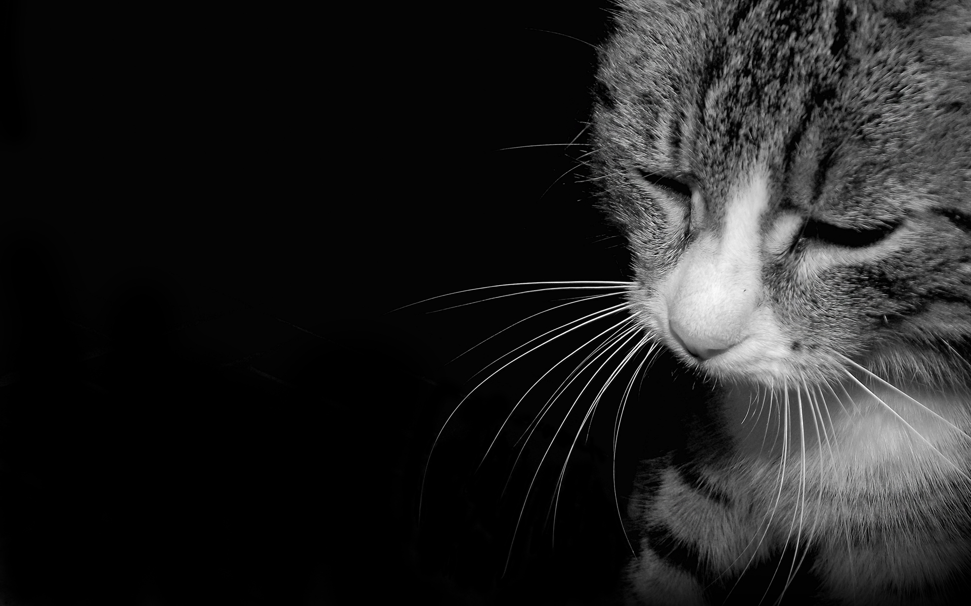
Не плач, тому що це пройшло. Посміхнись, бо це було.

Slide 8

Не витрачай часу на людину, яка не бажає проводити його з тобою

Slide 9

Справжній друг — це той, хто буде тримати тебе за руку і відчувати твоє серце

Slide 10

Якби на одну мить Бог забув, що я всього лише ганчіркова маріонетка, і подарував би мені шматочок життя, я б тоді, напевно, не говорив все, що думаю, але точно б думав, що говорю

Slide 11

Можливо, в цьому світі ти всього лише людина, але для когось ти — весь світ
Тільки тому що хтось не любить тебе так, як тобі хочеться, не означає, що він не любить тебе всією душею
Якщо любиш — відпусти, якщо воно твоє, то обов'язково повернеться, якщо ні — то ніколи твоїм і не було

Slide 12

Гірший спосіб нудьгувати за людиною - це бути з ним і розуміти, що він ніколи не буде твоїм
Можливо, Бог хоче, щоб ми зустрічали не тих людей до того, як зустрінемо ту єдину людину. Щоб, коли це трапиться, ми були вдячні
Стань краще й сам зрозумій, хто ти, перш ніж зустрінеш нову людину й будеш сподіватися, що вона тебе зрозуміє
Не прикладай стільки зусиль, все найкраще трапляється зненацька

